Slide 1
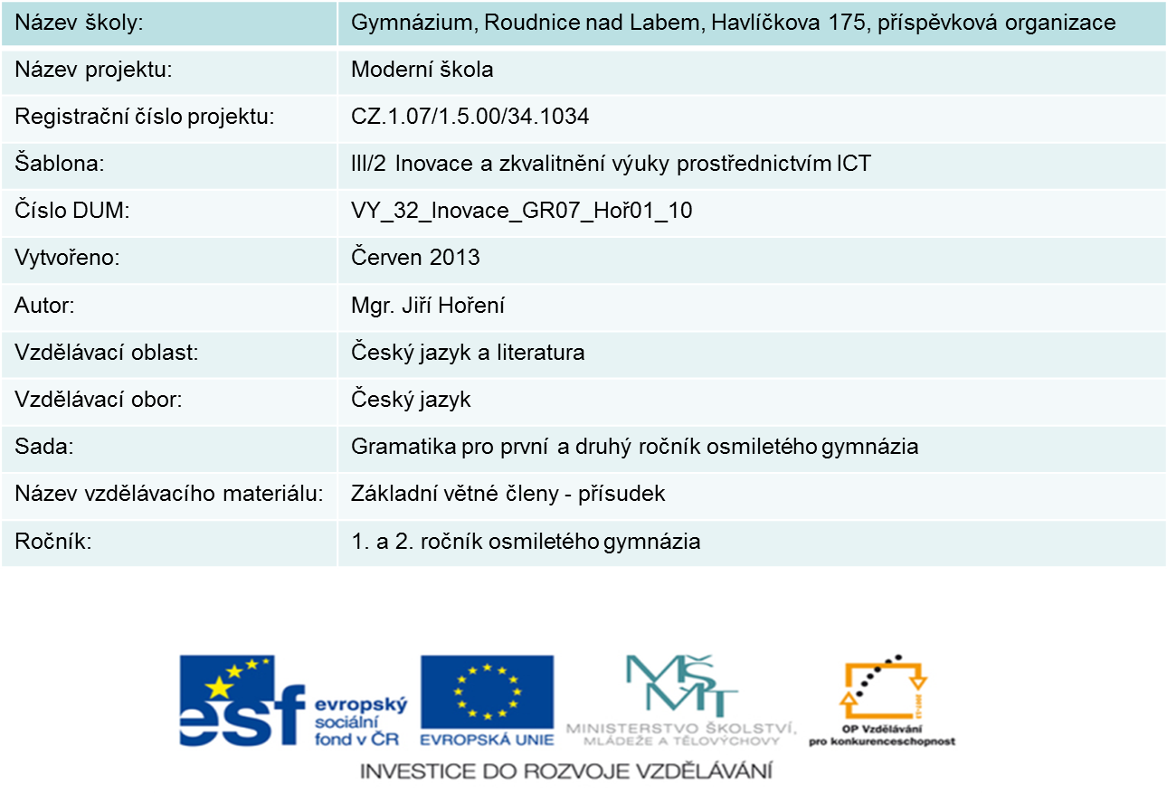

Slide 2
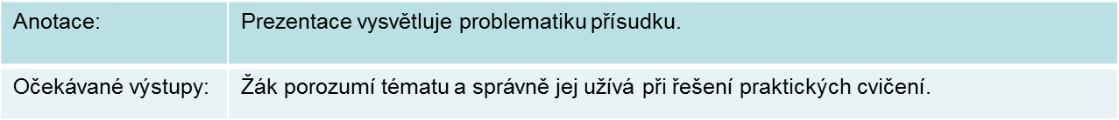

Slide 3
Přísudek
Vyjadřuje, co dělá podmět, co se s podmětem děje
Bývá vyjádřen slovesem, jménem
Může být holý, rozvitý, několikanásobný
Podle vyjádření může být slovesný, jmenný beze spony, jmenný se sponou

Slide 4
Přísudek holý, rozvitý, několikanásobný
(příklady)
Děvčata zpívala. (holý)
Děti si hrály na hřišti. (rozvitý)
Kluci běhali a skákali. (několikanásobný)

Slide 5
Přísudek slovesný
Je vyjádřen určitým tvarem slovesa
Vyjadřuje, co podmět dělá
Příklady: Na náměstí přijely kamiony.
Rodiče se dostavili do školy.

Slide 6
Přísudek jmenný se sponou
Bývá vyjádřen sponou a jménem (podst., příd., atd.)
Sponu tvoří tvary pomocného slovesa být
a stát se.
Příklady: Tatínek je ředitelem podniku.
Bratr se stal vítězem závodu.
!!!Pozor na plnovýznamové sloveso být . Tvoří přísudek slovesný (Tatínek je ve sklepě.)

Slide 7
Přísudek jmenný beze spony
Bývá používá v titulech, popř. je součástí uměleckého vyjádření.
Příklady: Sparta vítězem.
Lípa posluchačem důvěrností.

Slide 8
Pravidlo pro tvar jména v přísudku jmenném se sponou.
Vyjadřuje-li jméno stav přechodný, použijeme tvaru 7. pádu
Příklad: Tatínek je ředitelem.( Za rok jím být nemusí)
Vyjadřuje-li jméno stav trvalý, použijeme tvar 1. pádu
Příklad: Ten člověk je Němec. (trvalá vlastnost)

